Slide 1
Πράσινη επανάσταση (Green revolution) ή Τρίτη αγροτική επανάσταση (Third agricultural revolution)
ΤΜΗΜΑ ΕΠΙΣΤΗΜΗΣ
ΔΙΑΤΡΟΦΗΣ ΚΑΙ ΔΙΑΙΤΟΛΟΓΙΑΣ
ΠΟΛΙΤΙΣΜΙΚΕΣ ΔΙΑΤΡΟΦΙΚΕΣ ΣΥΝΥΘΕΙΕΣ
Ευαγγελία Φάππα
Διαιτολόγος – Διατροφολόγος, PhD
2022 - 2023

Slide 2
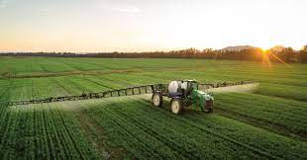
Πράσινη επανάσταση 1940 έως 1984
Η Πράσινη Επανάσταση είναι ο όρος που δίνεται στη χρήση ποικιλιών υψηλής απόδοσης (High Yielding Variety -HYV) σιταριού και ρυζιού, ιδιαίτερα κατά τη δεκαετία του 1960 για την αύξηση της παραγωγής τροφίμων, κυρίως στην Ινδία.
Οι νέες ποικιλίες σπόρων, που ονομάζονται ευρέως «θαυματουργοί» σπόροι, αναπτύχθηκαν στο Μεξικό (σίτος) και τις Φιλιππίνες (ρύζι), αλλά ήταν οι νέες νάνοι ποικιλίες σιταριού που παρείχαν τη μεγαλύτερη αύξηση στις αποδόσεις ανά εκτάριο.

Slide 3
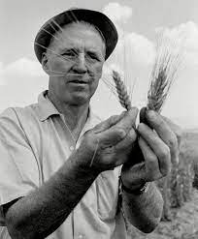
Πράσινη επανάσταση – έναρξη
Τα πειράματα με αυτές τις νέες ποικιλίες ξεκίνησαν στο Μεξικό το 1943 από την ομάδα του Norman Borlaug, ενός Αμερικανού γεωπόνου που κέρδισε το Βραβείο Νόμπελ Ειρήνης το 1970 για την πρωτοποριακή έρευνά του.
Αυτές οι νέες ποικιλίες σχεδιάστηκαν για να μετατρέψουν τις αυξανόμενες εισροές νερού και τεχνητού λιπάσματος σε μεγαλύτερο αριθμό κόκκων (ενδοσπερμίων) ανά τεμάχιο!
Τα βαρύτερα τεμάχια κατασκευάστηκαν για να αναπτυχθούν σε πιο κοντά και δυνατά στελέχη (μίσχους) προκειμένου να αποτραπεί η διάλυση των φυτών.

Slide 4
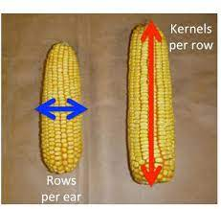
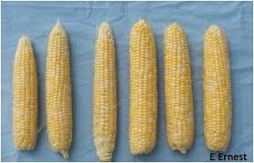
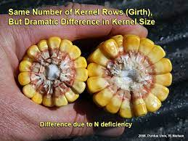
Πράσινη επανάσταση – ιστορικά γεγονότα
Αυτές οι νέες ποικιλίες σχεδιάστηκαν για να μετατρέψουν τις αυξανόμενες εισροές νερού & τεχνητού λιπάσματος σε μεγαλύτερο αριθμό κόκκων (ενδοσπερμίων) ανά τεμάχιο.
Τα βαρύτερα τεμάχια κατασκευάστηκαν για να αναπτυχθούν σε πιο κοντά και δυνατά στελέχη (μίσχους) προκειμένου να αποτραπεί η διάλυση των φυτών.

Slide 5
Πράσινη επανάσταση – ιστορικά γεγονότα
Η καλλιέργεια των νέων ποικιλιών συμπληρώθηκε από εντατική χρήση μηχανημάτων, άρδευση, και ένα ευρύ φάσμα εντομοκτόνων, φυτοφαρμάκων & ζιζανιοκτόνων.

Slide 6
Πράσινη επανάσταση: αλλαγές που επέφερε
Άλλαξε θεμελιωδώς τις αγροτικές οικονομίες με:
εισαγωγή εντατικών μεθόδων γεωργίας εισροών και κεφαλαίου.
αντικατάσταση της αγροτικής εργασίας με τεχνολογία, απομακρύνοντας έτσι τους ανθρώπους από τους γεωργικούς τομείς, ενώ ταυτόχρονα δημιουργούνται αγορές στη βιομηχανική οικονομία.
θεσμοθέτηση διαφόρων στοιχείων του μηχανισμού ανάπτυξης μέσω διεθνούς βοήθειας, ερευνητικών συνεργασιών και εμπορίου.
διεύρυνση που κρατικού ρόλου στην καθημερινή ζωή.

Slide 7
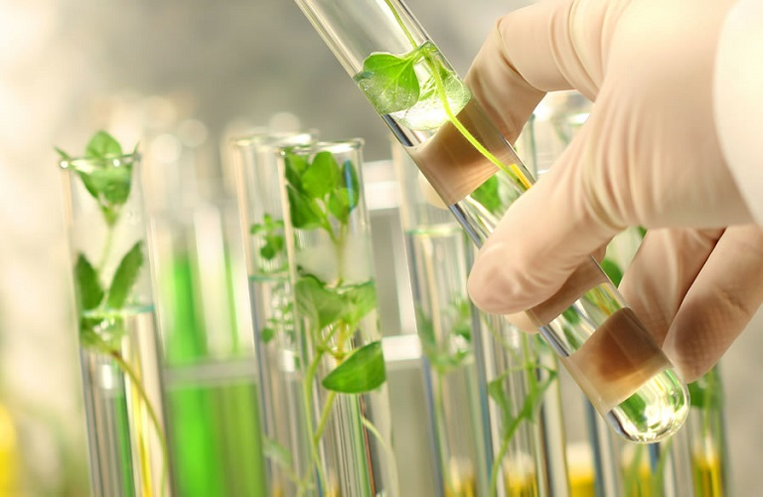
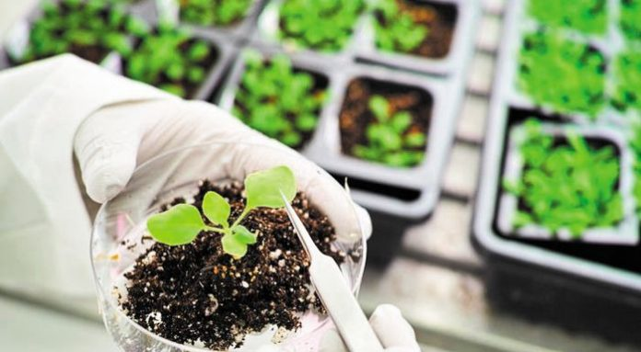
Πράσινη επανάσταση – συνέπειες
η εισαγωγή των HYV είχε ως αποτέλεσμα μεγάλες αυξήσεις στη συνολική παραγωγή.
απώλεια βιοποικιλότητας,
μείωση του υδροφόρου ορίζοντα,
αυξημένη αλάτωση,
αυξημένη χρήση φυτοφαρμάκων (που αφήνουν υπολείμματα στο περιβάλλον) και
αυξημένες αγροτικές ανισότητες.

Slide 8
Αλάτωση
Με τον όρο αλάτωση εννοούμε τη συσσώρευση υδατοδιαλυτών αλάτων. Αυτό συμβαίνει όταν το νερό στο έδαφος εξατμίζεται γρήγορα, αφήνοντας πίσω του τα άλατα που περιείχε, αντί να τα οδηγήσει μαζί του στο υπέδαφος.
Αυτό συμβαίνει κυρίως σε περιοχές που έχουν ψηλή εξατμισοδιαπνοή, δηλαδή θερμό και ξηρό κλίμα – αυτό δηλαδή που συμβαίνει σε πολλές περιοχές της Μεσογείου, ιδιαίτερα στο νοτιοανατολικό της μισό.
Η ψηλή αλατότητα στο έδαφος δεν είναι εξ’ ορισμού κάτι προβληματικό. Αλατούχα εδάφη υπάρχουν στις μεσογειακές χώρες από πάντα, από καθαρά φυσικά αίτια: όχι μόνο στην έρημο ή ημιέρημο, αλλά και π.χ. σε παράκτιες πεδιάδες, όπου το θαλασσινό νερό διεισδύει στο έδαφος και το εμπλουτίζει με άλατα. Εκεί, η βλάστηση έχει προσαρμοστεί στο πέρασμα των αιώνων σ’ αυτό το αλατούχο περιβάλλον.

Slide 9
Αλάτωση - πρόβλημα
Στην προσπάθεια του να εξασφαλίσει μια μεγαλύτερη γεωργική παραγωγή για έναν όλο και μεγαλύτερο πληθυσμό, και ζώντας σε μια περιοχή όπως τη Μεσόγειο, όπου το νερό είναι δυσεύρετο, ο άνθρωπος δε διστάζει να χρησιμοποιήσει ακόμα και νερό με υψηλή αλατότητα για αρδευτικούς σκοπούς.
Με την έτσι κι αλλιώς λόγω κλίματος υψηλή εξάτμιση, τα άλατα μένουν στο έδαφος, το οποίο από ένα σημείο και μετά μπορεί να καταλήξει άχρηστο για γεωργική χρήση.
Η υπερβολική άρδευση σε συνδυασμό με κακή στράγγιση, η χρήση λιπασμάτων που περιέχουν διάφορα άλατα, ή η υπερβολική άντληση του υπόγειου νερού σε παραθαλάσσιες περιοχές (άρα και η εισροή θαλασσινού νερού, που έρχεται να αντικαταστήσει το γλυκό), είναι άλλες αιτίες που οδηγούν στο ίδιο αποτέλεσμα.

Slide 10
Αλάτωση → ερημοποίηση
Zημιές της αλάτωσης στη γεωργία:
Δυσκολεύει (λόγω της αλλαγής της οσμωτικής πίεσης) την απορρόφηση του νερού από τις ρίζες των φυτών, άρα και των θρεπτικών ουσιών που αυτό περιέχει.
Kάποια στοιχεία (π.χ. το χλώριο, ιδιαίτερα προβληματική περίπτωση σε παραθαλάσσιες περιοχές) είναι απ’ ευθείας τοξικά για τα φυτά.
Έμμεσες επιπτώσεις:
Η επιβάρυνση π.χ. με νάτριο έχει την ιδιαιτερότητα του να αποσταθεροποιεί την εδαφική δομή, κάνοντας το έδαφος πιο ευάλωτο απέναντι στη διάβρωση. Έτσι η ζημιά που μπορεί να γίνει είναι στην ουσία μη αναστρέψιμη, αφού το έδαφος (μαζί με τα θρεπτικά του συστατικά) χάνεται οριστικά.

Slide 11
Πράσινη επανάσταση – Αφρική
Παρά την επιτυχία της Πράσινης Επανάστασης στην αύξηση των αποδόσεων ανά εκτάριο στην Ινδία, αυτή η επιτυχία έχει παρακάμψει σε μεγάλο βαθμό την Αφρική.
Οι λόγοι για αυτό είναι ότι:
τόσο το σιτάρι όσο και το ρύζι είναι σχετικά ασήμαντες βασικές καλλιέργειες στην Αφρική.
τα κύρια βασικά προϊόντα της Αφρικής καλαμπόκι, σόργο, κεχρί και μανιόκα έχουν σημειώσει μόνο μέτρια κέρδη παραγωγικότητας.
οι υποδομές της Αφρικής δεν είναι επαρκώς ανεπτυγμένες για να υποστηρίξουν σημαντικές γεωργικές αλλαγές.

Slide 12
Έως τον 17ο αιώνα η γεωργία εξαπλώθηκε στις περισσότερες περιοχές του κόσμου. Στην Ευρώπη, από τον 16ο έως τον 19ο αιώνα οι άνθρωποι εξασφάλιζαν την τροφή τους κυρίως καλλιεργώντας τη γη, ενώ η κατανάλωση ζωικών ειδών ήταν προνόμιο των ανώτερων τάξεων, συνδεδεμένο με την κοινωνική θέση.
Στην Ασία, η δίαιτα του πληθυσμού βασιζόταν στο ρύζι, του οποίου η καλλιέργεια είχε υψηλή απόδοση, μάλιστα υψηλότερη από αυτήν που είχε το σιτάρι στην Ευρώπη.
Γι’ αυτό…

Slide 13
Έως τον 17ο αιώνα η γεωργία εξαπλώθηκε στις περισσότερες περιοχές του κόσμου. Στην Ευρώπη, από τον 16ο έως τον 19ο αιώνα οι άνθρωποι εξασφάλιζαν την τροφή τους κυρίως καλλιεργώντας τη γη, ενώ η κατανάλωση ζωικών ειδών ήταν προνόμιο των ανώτερων τάξεων, συνδεδεμένο με την κοινωνική θέση.
Στην Ασία, η δίαιτα του πληθυσμού βασιζόταν στο ρύζι, του οποίου η καλλιέργεια είχε υψηλή απόδοση, μάλιστα υψηλότερη από αυτήν που είχε το σιτάρι στην Ευρώπη.
Γι’ αυτό, πιστεύεται πως ο πληθυσμός στην Ασία αυξήθηκε με ταχύτερο ρυθμό απ’ ό,τι στις άλλες ηπείρους.

Slide 14
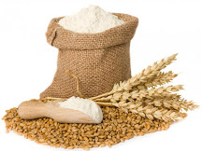
Τόσο στην Ασία όσο και στην Ευρώπη, οι αποφλοιωμένοι καρποί των σιτηρών (δηλ. το λευκό ρύζι και το άσπρο σταρένιο αλεύρι), προορίζονταν για τους προνομιούχους, ενώ οι φτωχοί αγρότες αρκούνταν στο αναποφλοίωτο, πιτυρούχο ρύζι και στο σιτάρι ολικής άλεσης.
Οι απαιτήσεις του γοργά αυξανόμενου παγκόσμιου πληθυσμού άσκησαν μεγάλη πίεση, προκειμένου να βρεθούν νέες λύσεις για αυξημένη παραγωγή τροφής.

Slide 15
Βιοτεχνολογία
Βιοτεχνολογία με την ευρεία έννοια είναι η χρήση ζωντανών οργανισμών προς όφελος του ανθρώπου.
Η Βιοτεχνολογία μερικές χιλιετίες πριν
Σύμφωνα με ενδείξεις οι Αιγύπτιοι παρήγαγαν μπίρα την 7η χιλιετία π.Χ., ενώ την 4η χιλιετία π.Χ. σε περιοχές της Μεσοποταμίας γινόταν καλλιέργεια της αμπέλου (Vitis vinifera) για την παραγωγή κρασιού. Ιστορικές πληροφορίες σχετικά με την ελεγχόμενη εκτροφή ζώων από τον άνθρωπο υπάρχουν σε τοιχογραφίες αιγυπτιακών τάφων, που χρονολογούνται στο 4000 π.Χ. και παρουσιάζουν ελεγχόμενες διασταυρώσεις σκύλων.

Slide 16
Βιοτεχνολογία
Από τη δεκαετία του 1980, η βιοτεχνολογία χρησιμοποιήθηκε για τη δημιουργία υβριδίων με συγκεκριμένα επιθυμητά χαρακτηριστικά, όπως μεγαλύτερη διάρκεια ζωής στο ράφι και αυξημένη αντοχή σε αγροχημικά (π.χ. ζιζανιοκτόνα και εντομοκτόνα).
Στον 21ο αιώνα, οι κοινωνίες έχουν πλέον κληθεί να πάρουν θέση σε ένα από τα σημαντικότερα θέματα, τη γενίκευση της χρήσης της βιοτεχνολογίας στη γεωργική παραγωγή.

Slide 17
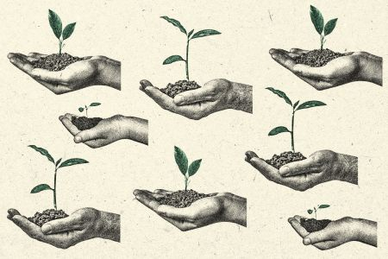
Βασικά στοιχεία για τις διαδικασίες ανάπτυξης φυτικών υβριδίων
Η πορεία της βελτίωσης των καλλιεργούμενων φυτών στη διάρκεια της ιστορίας της ανθρωπότητας είναι διαφωτιστική για την κατανόηση του ρόλου της βιοτεχνολογίας.
Κατά τη γεωργική τους δραστηριότητα, οι άνθρωποι επιτάχυναν τη φυσική γενετική μετάλλαξη μέσα από την επιλογή των πιο αποδοτικών, σκληρών και ανθεκτικών φυτών, και την ανάπτυξη ποικιλιών φυτικών και ζωικών ειδών.

Slide 18
Βασικά στοιχεία για τις διαδικασίες ανάπτυξης φυτικών υβριδίων
Άρχισαν να καλλιεργούν ομάδες όμοιων οργανισμών, που μπορούσαν, με βάση τα δομικά χαρακτηριστικά και τη συμπεριφορά τους, να διαφοροποιηθούν από άλλες ποικιλίες του ίδιου είδους.
Οι σπόροι των συγκεκριμένων ποικιλιών μπορούσαν να χρησιμοποιηθούν στην αναπαραγωγή των καλλιεργούμενων φυτών χωρίς να οδηγήσουν στη μείωση της παραγωγικότητας.
Επιπλέον, οι ποικιλίες αυτές είχαν κυριότερη πηγή γενετικής παραλλακτικότητας, δηλαδή ποικιλότητας που επιτρέπει τη συνεχή βελτίωση των ποικιλιών, τις μεταλλάξεις.

Slide 19
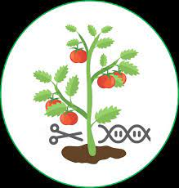
Μετάλλαξη
Ο όρος μετάλλαξη χρησιμοποιείται για να περιγράψει απότομες αλλαγές του γονότυπου και δηλώνει την απότομη, κληρονομούμενη μεταβολή στην αλληλουχία ή τον αριθμό των νουκλεοτιδίων στο γονιδίωμα του οργανισμού.
Οι φυσικές μεταλλάξεις επιτρέπουν την ομαλή εξέλιξη των ζωντανών οργανισμών. Εμφανίζονται με σχετικά σταθερή συχνότητα μέσα στο χρόνο και οι περισσότερες είναι επιβλαβείς ή ουδέτερες για τους οργανισμούς, ενώ ελάχιστες από αυτές είναι επωφελείς.

Slide 20
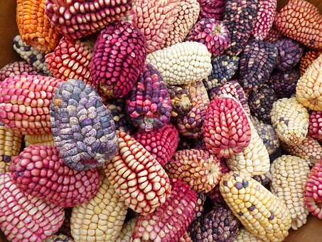
Ποικιλίες καλαμποκιού.
Οι βελτιωμένες, καλλιεργήσιμες ποικιλίες του καλαμποκιού δίνουν μεγαλύτερους καρπούς από τις ποικιλίες που είναι κοντά στον «άγριο», αυτοφυή πρόγονό τους.

Slide 21
Επωφελείς μεταλλάξεις
Όταν σε κάποιο από τα καλλιεργήσιμα φυτά παρουσιαστούν επωφελείς μεταλλάξεις, τότε ο καλλιεργητής μπορεί να επιλέξει να τις διατηρήσει στις επόμενες γενεές.
Όταν γίνεται τεχνητή επιλογή, για να διαιωνιστεί μια μετάλλαξη, τότε πρέπει να προσαρμοστεί τόσο στο εσωτερικό (γονότυπος), όσο και στο εξωτερικό περιβάλλον του φυτού (κλίμα, έδαφος κτλ.).
Τέτοιες τεχνητές μεταλλάξεις, δηλαδή αυτές που προκαλούνται με την επέμβαση του ανθρώπου, πρωτοχρησιμοποιήθηκαν στη γεωργία τη δεκαετία του 1930.
Τότε παρατηρήθηκε ότι με την εφαρμογή ακτίνων Χ μπορεί να αυξηθεί η συχνότητα των μεταλλάξεων.

Slide 22
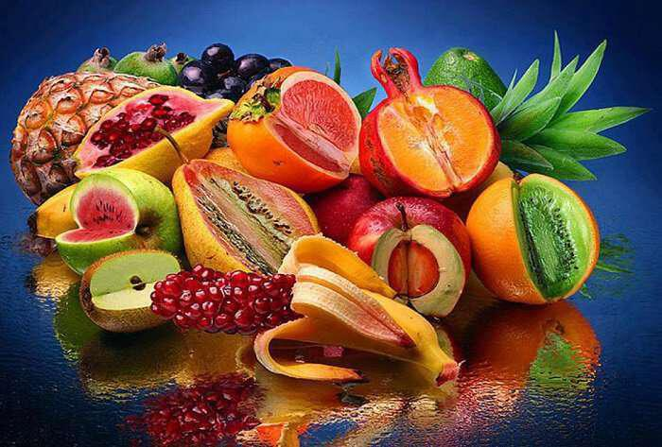
Υβρίδια
Στόχος ήταν η σκόπιμη πρόκληση μεταβολών στο γενετικό υλικό, για να δημιουργηθεί νέα γενετική παραλλακτικότητα. Με τον τρόπο αυτό, ξεπεράστηκε η αποκλειστική χρήση ποικιλιών και ξεκίνησε η χρήση υβριδίων, σηματοδοτώντας την έλευση της πράσινης επανάστασης, σημαντικού σταθμού στην ιστορία της γεωργίας.
Με τον όρο υβρίδια νοούνται οργανισμοί που είναι πρώτοι απόγονοι διασταυρώσεων ανάμεσα σε γενετικά ανόμοιους γονείς, αλλά ανήκουν στο ίδιο είδος ή σε συγγενή είδη.

Slide 23
Υβρίδια
Η χρήση τους οδήγησε στη μεγάλη αύξηση της στρεμματικής απόδοσης, όμως συνοδεύτηκε από αυξημένες απαιτήσεις σε εισροές, δηλαδή νερό άρδευσης, λιπάσματα και αγροχημικά.
Για την παραγωγή των σπόρων των υβριδίων, απαιτούνται διαδικασίες μεγάλης ακρίβειας, τις οποίες μόνο εξειδικευμένοι επιστήμονες μπορούν να πραγματοποιήσουν.
Επίσης, αν οι σπόροι αυτοί χρησιμοποιηθούν για την αναπαραγωγή νέων φυτών, δίνουν συνεχώς μειούμενη παραγωγή.
Έτσι, οι καλλιεργητές, αντί να χρησιμοποιούν σπόρους από την ίδια την παραγωγή τους, υποχρεώνονται να προμηθεύονται από την αγορά τους σπόρους των υβριδίων που φυτεύουν κάθε χρόνο.

Slide 25
Βιβλιογραφίες
Διατροφή και Πολιτισμός. Αντωνία Ματάλα. Αποθετήριο Κάλλιπος. 2016
Briggs J, Green Revolution. In International Encyclopedia of Human Geography, 2009.
Flachs A (2016). Green Revolution. In: P.B. Thompson, D.M. Kaplan (eds.), Encyclopedia of Food and Agricultural Ethics.
Frankema E. Africa and the Green Revolution A Global Historical Perspective. NJAS Wageningen Journal of Life Sciences 2014;70 – 71: 17- 24.

